Slide 1
Accidente de muncă Modul de cercetare a accidentelor de muncă

Slide 2
Cadru legislativ pentru cercetarea accidentelor de muncă:
- Legea privind sănătatea și siguranța la locul de muncă (nr. 186-XVI din 10.07.2008);
- Legea asigurării pentru accidente de muncă şi boli profesionale (nr. 756-XIV din 24.12.1999);
- Regulamentul privind modul de cercetare a accidentelor de muncă (HG Republicii Moldova nr. 1361 din 22.12.2005);
- Regulamentului cu privire la plata decătre întreprinderi, organizaţii şi instituţii a indemnizaţiei unice pentru pierderea capacităcii de muncă sau decesul angajatului în urma unui accident de muncă sau unei afecţiuni profesionale (HG Republicii Moldova nr. 513 din 11.08.1993);
- Regulamentul cu privire la condiţiile de stabilire, modul de calcul şi de plată a indemnizaţiilor pentru incapacitate temporară de muncă (HG nr. 108 din 03.02.2005)

Slide 3
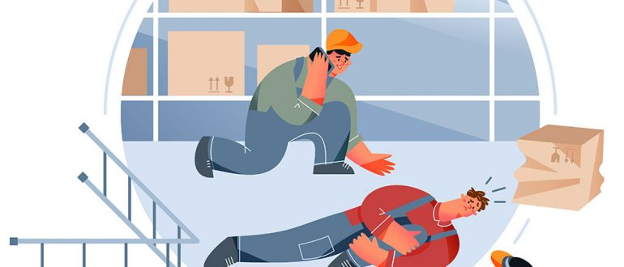
Atat salariatii, cat si angajatorii trebuie sa consulte legea atunci cand vine vorba de producerea unui accident la locul de munca. Astfel, salariatul trebuie sa stie care sunt drepturile sale, iar angajatorul trebuie sa stie cum trebuie sa procedeze si care sunt obligatiile sau responsabilitatile sale.
Fiecare accidentat sau martor ocular este obligat să anunţe imediat accidentul produs conducătorului său direct sau oricărui conducător superior al acestuia şi să acorde, după caz, primul ajutor.
Conducătorul, fiind anunţat despre accident, va îndeplini următoarele acţiuni:
a) va organiza acordarea ajutorului medical accidentatului şi, dacă va fi necesar, îl va transporta la o instituţie medicală de la care va solicita certificatul medical cu privire la caracterul vătămării violente a organismului acestuia;
b) va evacua, după caz, personalul de la locul accidentului;
c) va informa angajatorul despre accidentul produs;
d) va menţine neschimbată situaţia reală, în care s-a produs accidentul, pînă la primirea acordului persoanelor care efectuează cercetarea, cu excepţia cazurilor în care menţinerea acestei situaţii ar provoca alte accidente ori ar periclita viaţa sau sănătatea altor persoane.

Slide 4
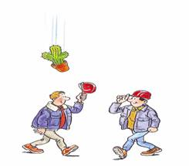
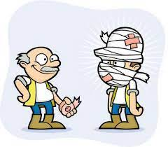
Clasificarea accidentelor de munca
- Accidente de muncă;
- Accidente în afara muncii.
Accident de muncă - eveniment care a produs vătămarea violentă a organismului salariatului (leziune, stres psihologic, electrocutare, arsură, degerare, asfixiere, intoxicaţie acută, leziuni corporale provocate de insecte şi animale, de calamităţi naturale etc.), ca urmare a acţiunii unui factor de risc (însuşire, stare, proces, fenomen, comportament) propriu unui element al sistemului de muncă (executant, sarcini de muncă, mijloace de producţie, mediu de muncă) şi care a condus la pierderea temporară sau permanentă a capacităţii de muncă ori la decesul salariatului, survenit:

Slide 5
Accident de muncă :
a) în timpul îndeplinirii sarcinii de muncă sau obligaţiilor de serviciu; b) înainte de începerea sau după încetarea lucrului, cînd salariatul se deplasează de la intrarea în incinta întreprinderii, instituţiei, organizaţiei (în continuare – unitate) pînă la locul de muncă şi invers, îşi schimbă îmbrăcămintea personală, echipamentul individual de protecţie şi de lucru şi invers, preia sau predă locul de muncă şi mijloacele de producţie; c) în timpul pauzelor stabilite, cînd salariatul se află pe teritoriul unităţii sau la locul său de muncă, precum şi în timpul frecventării încăperilor sanitaro-igienice sau auxiliare; d) în timpul deplasării de la domiciliu la lucru şi invers, cu transportul oferit de unitate, în modul stabilit, precum şi în timpul îmbarcării sau debarcării din acest mijloc de transport; e) în timpul deplasării de la unitatea în care este încadrat salariatul, pînă la locul de muncă, organizat în afara teritoriului unităţii, sau pînă la o altă unitate, şi invers, pentru îndeplinirea unei sarcini de muncă sau a obligaţiilor de serviciu, în timpul util pentru aceasta şi pe traseul stabilit al deplasării, indiferent de modul de deplasare sau mijlocul de transport utilizat; f) în cadrul participării la acţiuni culturale, sportive sau la alte activităţi organizate de unitate în baza ordinului sau dispoziţiei emise de angajator; g) în cadrul acţiunii întreprinse din proprie iniţiativă pentru prevenirea sau înlăturarea unui pericol ori pentru salvarea altui salariat de la un pericol în circumstanţele specificate la literele a),b),с),d) şi f);
h) în timpul instruirii de producţie sau practicii profesionale în bază de contract încheiat între angajator şi instituţia de învăţămînt, între angajator, elevi şi studenţi.

Slide 6
Accident în afara muncii - un eveniment care a provocat vătămarea violentă a organismului salariatului, chiar dacă s-a produs în timpul de muncă al acestuia, la locul de muncă sau pe teritoriul unităţii, cauza directă a căruia este determinată de fapte ce nu au legătură cu îndeplinirea sarcinii de muncă sau obligaţiilor de serviciu (joacă, încăierare, automutilare intenţionată, sinucidere, cazuri de boală latentă şi moarte naturală, folosire a mijloacelor de producţie în scopuri personale fără permisiunea angajatorului sau conducătorului, comitere a unui furt din avutul unităţii, angajatorului persoană fizică şi altele de acest gen).
În legislaţia în vigoare sunt enunţate mai multe criterii pentru clasificarea accidentelor de muncă şi a celor în afara muncii.
Clasificarea accidentelor de muncă este importantă atît pentru determinarea condiţiilor în care acestea trebuie comunicate, cercetate şi înregistrate, cît şi pentru stabilirea răspunderii juridice a celor vinovaţi de producerea lor şi, totodată, a despăgubirilor pentru persoanele accidentate.

Slide 7
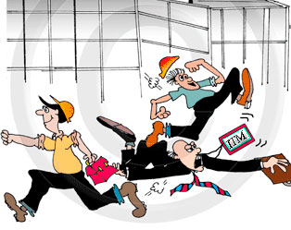
Accidentele de muncă se divizează în trei categorii în funcţie de urmările produse asupra persoanei accidentate:
a) accident care produce incapacitate temporară de muncă – eveniment ce a provocat pierderea parţială sau totală de către salariat a capacităţii de muncă pentru un interval de timp de cel puţin o zi, cu caracter reversibil după terminarea tratamentului medical, confirmată de instituţia medicală în modul stabilit; b) accident grav – eveniment care a provocat vătămarea gravă a organismului salariatului, confirmată de instituţia medicală în modul stabilit; c) accident mortal – eveniment care a cauzat, imediat sau după un anumit interval de timp de la producerea lui, decesul salariatului, confirmat de instituţia de expertiză medico-legală în modul stabilit.

Slide 8
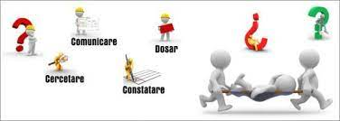
Clasificarea accidentelor de muncă în funcţie de numărul persoanelor afectate:
a) accident individual, în urma căruia este afectat un singur salariat; b) accident colectiv, în urma căruia sunt afectaţi, în acelaşi timp, în acelaşi loc şi din aceeaşi cauză, minimum doi salariaţi.
Clasificarea accidentelor de muncă în funcţie de momentul în care s-au produs efectele:
a) accidente ale căror efecte se produc imediat; b) accidente ale căror efecte se manifestă ulterior; c) accidente cu efecte imediate însoţite ulterior şi de alte efecte.

Slide 9
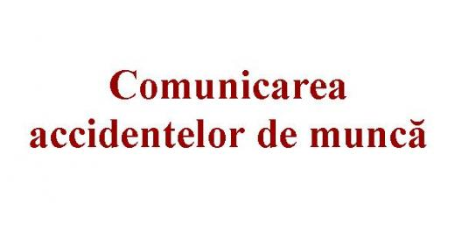
Angajatorul va comunica imediat producerea accidentelor la locul de muncă (prin telefon sau prin orice alte mijloace de comunicare) Inspectoratului de Stat al Muncii (telefon de comunicare 022 494129), Casei Naţionale de Asigurări Sociale şi, după caz, forului superior, organului sindical de ramură sau interramural, organelor pentru supraveghere tehnică sau energetică, centrului teritorial de sănătate publică (în cazuri de intoxicaţie acută). În cazul producerii accidentelor grave şi mortale, angajatorul trebuie să comunice suplimentar inspectoratului de poliţie din raza raionului sau sectorului în care s-a produs accidentul.
Conducerea unităţii este obligată să comunice autorităţilor competente datele despre accidentul de muncă ce s-a produs, şi anume:
- denumirea, adresa unităţii sau a angajatorului persoană fizică;
- numele, prenumele, starea familială, vîrsta şi profesia accidentatului (accidentaţilor);
- data şi ora producerii accidentului;
locul şi circumstanţele care se cunosc în legătură cu accidentul produs;
caracterul vătămării violente a organismului accidentatului;
- numele şi funcţia persoanei care a transmis comunicarea, telefonul.

Slide 11
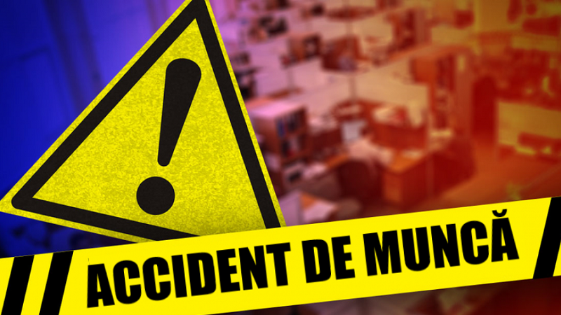
Cercetarea accidentelor
Scopul cercetării accidentelor de muncă constă în clasificarea lor, determinarea circumstanţelor, cauzelor şi încălcărilor actelor normative şi a altor reglementări ce au condus la accidentarea salariaţilor, stabilirea persoanelor care au încălcat prevederile actelor normative şi a măsurilor corespunzătoare întru prevenirea unor asemenea evenimente.
Accidentele grave şi mortale produse la locul de muncă sunt cercetate de Inspectoratul de Stat al Muncii
Accidentele cu incapacitate temporară de muncă – de comisia angajatorului
În cazul în care angajatorul nu dispune de posibilitatea de a constitui o comisie de cercetare a evenimentului – de Inspectoratul de Stat al Muncii.

Slide 12
La cercetarea accidentelor au dreptul să participe, după caz:
reprezentanţii împuterniciţi ai forului superior,
reprezentanţii împuterniciţi ai autorităţilor administraţiei publice locale (specialişti securitatea și sănătatea muncii),
reprezentanţii împuterniciţi ai Casei Naţionale de Asigurări Sociale şi ai organului sindical,
reprezentanţii împuterniciţi ai centrului teritorial de sănătate publică,
persoanele care reprezintă, în modul stabilit, interesele accidentaţilor sau ale familiilor acestora.
Aceşti reprezentanţi ai diferitor autorităţi şi instituţii vor contribui atît la efectuarea corectă şi operativă a cercetării accidentelor, cît şi la exercitarea controlului asupra corectitudinii şi oportunităţii acţiunilor întreprinse de unitate în vederea lichidării cauzelor producerii accidentelor, înaintînd, în asemenea situaţii, prescripţii legale privind înlăturarea încălcării normelor de securitate şi sănătate în muncă şi a normelor de igienă a muncii.
La cercetarea accidentelor care s-au produs la obiectele supuse controlului organelor pentru supraveghere tehnică sau energetică au dreptul să participe şi reprezentanţii împuterniciţi ai acestor organe.

Slide 13
Cercetare a accidentelor soldate cu incapacitate temporară de muncă
I. În termen de cel mult 24 de ore din momentul primirii comunicării despre accident cu incapacitate temporară de muncă, angajatorul va desemna prin dispoziţie scrisă comisia de cercetare. Această comisie se formează din cel puţin trei persoane, în componenţa căreia vor intra conducătorul serviciului (specialist) pentru securitatea şi sănătatea în muncă şi cîte un reprezentant al angajatorului şi al sindicatului (salariaţilor).
II. Comisia va cerceta circumstanţele şi cauzele producerii accidentului, va întocmi şi va semna, în termen de cel mult 5 zile lucrătoare, procesul-verbal de cercetare, care ulterior va fi aprobat şi semnat de către angajator în termen de 24 de ore. Accidentele cercetate de Inspectoratul de Stat al Muncii se vor finaliza cu întocmirea unui proces-verbal de cercetare pe blancheta cu antet a inspecţiei teritoriale de muncă.
III. Cercetarea accidentelor se va finaliza cu întocmirea dosarului de cercetare care va cuprinde: procesul-verbal de cercetare a accidentului de muncă; declaraţiile martorilor ocular și accidentaților (accidentatului); alte acte şi documente necesare pentru clarificarea circumstanţelor şi cauzelor ce au condus la producerea accidentului).
Dosarele de cercetare a accidentelor se ţin în evidenţă şi se păstrează la unitate (primărie) timp de 50 de ani, iar la organele interesate – în funcţie de necesitate. În cazul lichidării unităţii (primăriei) sau neasigurării integrităţii documentelor, dosarele de cercetare a accidentelor se vor transmite spre păstrare arhivei de stat.

Slide 14
Cercetare a accidentelor grele șau mortale
Accidentele grave și mortale sunt cercetate de inspectori de muncă desemnați de autoritatea competentă în domeniul securității și sănătății în muncă, care trebuie să investigheze aceste evenimente indiferent de orice influență.
Actele privind procedura de organizare a activităților de securitate și sănătate în muncă (instrucțiuni, fișe de instruire personală în domeniul sănătății și securității la locul de muncă, fișe de evaluare a riscurilor, jurnale etc.), în original, pot fi retrase de alte organe numai cu acordul inspectorului nuncii autorizat să investigheze accidentul.

Slide 15
La cererea Inspectoratului de Stat al Muncii sau unităţii, instituţia medicală care acordă asistenţă accidentatului va elibera, în termen de 24 de ore, certificatul medical cu privire la caracterul vătămării violente a organismului acestuia, iar instituţia de expertiză medico-legală, în termen de 5 zile după finalizarea expertizei, va elibera Inspectoratului de Stat al Muncii, în mod gratuit, concluzia din raportul de expertiză medico-legală asupra cauzelor decesului accidentatului.
Evenimentul produs în timpul îndeplinirii obligaţiilor de serviciu cu transport auto, aerian, fluvial, naval sau feroviar va fi cercetat în conformitate cu prevederile Regulamentului privind modul de cercetare a accidentelor de muncă, folosind, după caz, materialele de cercetare întocmite de organele de supraveghere a traficului. În acest caz, organele de supraveghere a traficului, în temeiul unui demers, vor elibera angajatorului sau inspectorului de muncă, în termen de 5 zile de la momentul finalizării cercetării, concluzia asupra cauzelor producerii accidentului şi persoanelor care au încălcat prevederile actelor normative.
În termen de cel mult 30 de zile de la data emiterii ordinului de investigare a accidentului (cu excepția cazurilor în care este necesară o examinare tehnică, situații în care Inspectoratul de Stat al Muncii poate prelungi perioada până la primirea necesarului documentele și rezultatele examinării), inspectorul de muncă întocmește și semnează un proces verbal de cercetare pe antetul autorității competente în domeniul controlului securității și sănătății muncii.

Slide 16
Cercetarea accidentelor, conform pct. 30-31 din Regulament, se va finaliza cu întocmirea dosarului de cercetare care va cuprinde:
- procesul-verbal de cercetare a accidentului de muncă (în cazul accidentelor colective, procesul-verbal se va întocmi pentru fiecare accidentat); - opiniile participanţilor la cercetarea accidentului (după caz); - declaraţiile accidentaţilor (dacă va fi posibil); - declaraţiile persoanelor care au obligaţia să asigure măsurile de protecţie a muncii la locul de muncă unde s-a produs accidentul; - declaraţiile martorilor oculari; - fotografii şi scheme ale locului unde s-a produs accidentul; - alte acte şi documente necesare pentru clarificarea circumstanţelor şi cauzelor ce au condus la producerea accidentului; - încheierea expertizei tehnice (dacă este necesară); - certificatul medical cu privire la caracterul vătămării violente a organismului accidentatului; - concluzia din raportul de expertiză medico-legală asupra cauzelor decesului accidentatului (în cazul accidentelor mortale).
Toate materialele din dosar trebuie să fie paginate şi şnuruite.

Slide 17
Indemnizaţie pentru incapacitate temporară de muncă
În urma producerii accidentului de muncă sau a îmbolnăvirii profesionale, persoanele asigurate beneficiază de indemnizaţie pentru incapacitatea temporară de muncă, în temeiul art.14 al Legii asigurării pentru accidente de muncă şi boli profesionale nr.756 - XIV din 24.12.1999.
Indemnizaţia pentru incapacitatea temporară de muncă în urma accidentului de muncă sau a îmbolnăvirii profesionale se acordă persoanelor asigurate indiferent de durata stagiului de cotizare.
Cuantumul indemnizației pentru incapacitate temporară de muncă plătite din mijloacele bugetului asigurărilor sociale de stat constituie 100% din baza de calcul al indemnizaţiilor de asigurări sociale, stabilită conform art. 7 din Legea nr. 289/2004 privind indemnizațiile pentru incapacitate temporară de muncă și alte prestații de asigurări sociale.
Cuantumul indemnizației pentru incapacitate temporară de muncă plătite din mijloacele angajatorului constituie 100% din salariul mediu al angajatului, determinat în modul stabilit de Guvern. Cuantumul indemnizației pentru incapacitate temporară de muncă plătite din mijloacele liber-profesionistului ce practică activitate în sectorul justiției se stabilește în proporție de 100% din salariul mediu lunar prognozat pe economie, stabilit de Guvern, pentru anul în care s-a produs riscul asigurat.
Indemnizația pentru incapacitate temporară de muncă se plătește pentru 20 de zile calendaristice, calculate de la data pierderii temporare a capacității de muncă, de către angajatorul la care s-a produs accidentul de muncă sau s-a constatat îmbolnăvirea profesională, din mijloacele proprii, iar din a 21-a zi calendaristică ­– de către Casa Națională de Asigurări Sociale, din mijloacele bugetului asigurărilor sociale de stat.

Slide 18
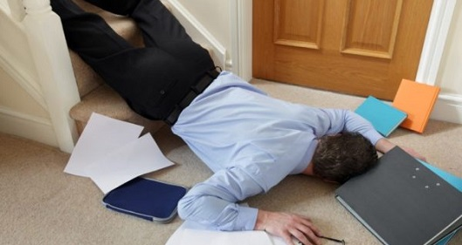
Modul de determinare a indemnizației unice ca urmare a accidentului de muncă
În urma cercetărilor accidentului se emite acte de constatare, prin care se va dovedi cine poartă răspunderea de producerea accidentului: angajatorul, angajatul (accidentatul) sau ambii (răspundere mixtă).
Lucrătorului căruia i s-a evaluat procentul capacităţii de muncă păstrată ca urmare a unui accident de muncă sau a unei boli profesionale i se plăteşte, din contul unităţii care poartă vina pentru accidentul de muncă sau pentru boala profesională, pe lîngă despăgubirea stabilită de lege, o indemnizaţie unică, luîndu-se ca bază salariul mediu lunar pe ţară, pentru fiecare procent de pierdere a capacităţii de muncă, dar nu mai puţin de un salariu anual al accidentatului.

Slide 19
În conformitate cu art. 18, din Legea securității și sănătății în muncă nr. 186/2008, în caz de deces al lucrătorului în urma unui accident de muncă sau a unei boli profesionale, unitatea care poartă vina pentru accidentul de muncă sau pentru boala profesională repară prejudiciul material persoanelor care au dreptul la aceasta, în modul și în mărimea stabilită de lege, și, în plus, le plătește, din contul mijloacelor proprii, o indemnizație unică, luându-se ca bază salariul mediu anual al celui decedat, înmulțit la numărul anilor compleți pe care acesta nu i-a trăit până la vârsta de 62 de ani, dar nu mai puțin de 10 salarii medii anuale.
În dependență de faptul dacă decesul lucrătorului a survenit în urma unui accident de muncă nu numai din vina entităţii ci și a accidentatului, se aplică răspunderea mixtă conform legii și mărimea indemnizației unice se reduce în dependență de gradul de vinovăție a accidentatului.
Dacă reducerea capacităţii de muncă sau decesul lucrătorului a survenit în urma unui accident de muncă nu numai din vina unităţii ci şi a accidentatului, se aplică răspunderea mixtă conform legii şi mărimea indemnizaţiei unice se reduce în dependenţă de gradul de vinovăţie a accidentatului.
Indemnizaţia unică se plăteşte persoanelor care au dreptul la aceasta de către unitatea care poartă vina pentru accidentul de muncă sau pentru boala profesională.
În cazul în care unitatea nu dispune de mijloacele respective, plata indemnizaţiei unice se efectuează, în baza hotărîrii instanţei judecătoreşti, din contul oricăror bunuri sau mijloace ale unităţii.

Slide 20
Sancțuni pentru încălcarea legislaţiei care a provocat accidente cu oameni sau alte urmări grave
Încălcarea legislaţiei securității și sănățății muncii care a provocat accidente cu oameni sau alte urmări grave conform art. 183 din Codul Penal (№ 985 din 18.04.2002) se scncționează:
1) Încălcarea de către o persoană cu funcţie de răspundere ori de către o persoană care gestionează o organizaţie comercială, obştească sau altă organizaţie nestatală a tehnicii securităţii, a igienei industriale sau a altor reguli de protecţie a muncii, dacă această încălcare a provocat accidente cu oameni sau alte urmări grave,
se pedepseşte cu amendă în mărime de la 550 la 850 unităţi convenţionale sau cu muncă neremunerată în folosul comunităţii de la 100 la 200 de ore, sau cu închisoare de pînă la 2 ani.
2) Aceeaşi acţiune care a provocat din imprudenţă decesul unei persoane se pedepseşte cu închisoare de la 2 la 6 ani cu privarea de dreptul de a ocupa anumite funcţii sau de a exercita o anumită activitate pe un termen de pînă la 3 ani.

